Slide 1



Guía Refinamiento
27 de Diciembre de 2018

Slide 2
Índice
Introducción
Entradas y Salidas del Refinamiento
Por qué realizar un Refinamiento?.
Como Preparar un Refinamiento?
Preparación Backlog.
Preparación de la sesión.
Cuál debería ser la agenda.
Durante el Refinamiento
Contextualización
Reglas
Presentación Participantes
Socializacion de HU
Descripcion detallada
preguntas
Actualizar HU
Formato de HU
Invest
Definition of Ready
Identificar dependencias y riesgos
Estimación
Como Finalizar el Refinamiento

Slide 3
5. ¿Cuál debería ser la agenda?
07
Formato HU
01
Contextualización y reglas
02
Presentación Participantes
08
INVEST
Socialización de la Historia de Usuario
03
09
Definition of Ready
Identificar dependencias y riesgos
04
Descripcion Detallada
10
05
Preguntas
11
Estimación
06
Actualizar HU
12
Feedback

Slide 4
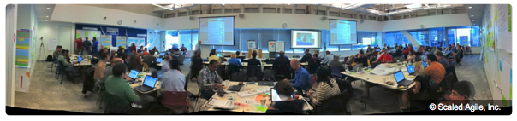
1 Introducción
El refinamiento, es un evento en el cual el equipo ágil realiza una revisión de cada una de las historias de usuario y se detallan sus criterios de aceptación para asegurar que sean claros y suficientes en la entrega de valor al negocio.
El refinamiento es realmente importante ya que a través de este, el equipo se asegura de obtener un entendimiento claro de las necesidades y lo que espera el negocio. Al realizar este evento se minimizan riesgo como iniciar construcciones de soluciones sin tener la suficiente información para la ejecución y así disminuir impactos como incumplimiento, calidad o insatisfacción de los clientes.

Slide 5
7.3 Entradas y Salidas: Refinamiento
Volver
HU Refinadas
Backlog HU Priorizadas
Entradas
Refinamiento
Dependencias
Salidas
Criterios de aceptación claros
Riesgos, Impedimentos
Esta ceremonia no debe consumir mas de un 10% de la duración de la iteración, es facilitada por el Scrum Master o líder del equipo ágil. Esta sesión se puede repetir las veces que sea necesario pero sin exceder la duración recomendada.

Slide 6

3. ¿Por qué realizar un Refinamiento?
Aclarar Dudas
Identificar Habilitadores
Nivelación de entendimiento
Identificar riesgos
Identificar dependencias
Actualizar Historias de usuario
Complementar criterios de aceptación
Actualizar Priorización

Slide 7
4. ¿Cómo preparar un Refinamiento?
01
Preparación Backlog
HU
Es una descripción clara de una funcionalidad en lenguaje natural, que debe poderse construir en una iteración.
Para realizar un refinamiento es importante que exista un backlog inicial construido, este generalmente se construye con las Historias de usuario identificadas en el inception, y deben estar priorizadas por el PO.
Priorización
Es el valor que le asigna el PO de acuerdo al valor que genere la HU al negocio.
Orden
Este variable va de la mano con la priorización que se le asigna a la HU, el backlog debe reflejar en que orden deben ser desarrolladas las HU.

Slide 8

¿Cómo Priorizar basados en el negocio?
WSFJ
= (Valor de Negocio/Usuario + Valor del Tiempo + Reducción de Riesgo & Valor de Oportunidad) / Tamaño del trabajo
Para la priorización, SAFe recomienda el uso de la formula Weighted Shortest Job First (WSJF), la cual permite priorizar para obtener el mayor beneficio económico en el menor tiempo posible.
Valor de usuario-negocio:
Para definir el valor del negocio, se tiene en cuenta:
El retorno de inversión que se obtendrá.
Si existen Penalidades o consecuencias dado el caso en el cual no se implemente la solución.
La solución planteada es la mejor alternativa
Teniendo claro los aspectos anteriormente nombrados, los Business Owners asignan un valor de 1 a 10 siendo 1 el menor valor de negocio y 10 el mas alto.

Slide 9
¿Cómo Priorizar basados en el negocio?
WSFJ
= (Valor de Negocio/Usuario + Valor del Tiempo + Reducción de Riesgo & Valor de Oportunidad) / Tamaño del trabajo)
Tiempo Critico (valor del tiempo):
Para asignar un valor del tiempo, se tienen en cuenta lo siguiente:
Existe un tiempo definido para la entrega de la solución?
Si la solución no se genera en el tiempo esperado, cuanto pierde de valor para el negocio?
Existe otra alternativa a la solución planteada?
Teniendo claro los aspectos anteriormente nombrados, los Business Owners asignan un valor de 1 a 10 siendo 1 el menor valor y 10 el mas alto.

Slide 10
¿Cómo Priorizar basados en el negocio?
WSFJ
= (Valor de Negocio/Usuario + Valor del Tiempo + Reducción de Riesgo & Valor de Oportunidad) / Tamaño del trabajo
Reducción de Riesgo & Valor de Oportunidad:
Para asignar el valor de reducción de riesgos y valor de oportunidad se tiene en cuenta lo siguiente:
Que oportunidades se pueden generar si se implementa la solución?
Se reducen riesgos existentes con el desarrollo de este proyecto?
La información generada es de valor para el negocio?
Teniendo claro los aspectos anteriormente nombrados, los Business Owners asignan un valor de 1 a 10 siendo 1 el menor valor y 10 el mas alto.

Slide 11
¿Cómo Priorizar basados en el negocio?
WSFJ
= (Valor de Negocio/Usuario + Valor del Tiempo + Reducción de Riesgo & Valor de Oportunidad) / Tamaño del trabajo
Tamaño del trabajo:
Para asignar el valor de tamaño del trabajo se tiene en cuenta lo siguiente:
La capacidad del equipo que va a realizar el trabajo.
El conocimiento de las herramientas que serán usadas para ejecutar el trabajo.
La experiencia del equipo desarrollando trabajo igual o similar.
Complejidad del trabajo.
Volumen del trabajo.
Teniendo claro los aspectos anteriormente nombrados, los Business Owners asignan un valor de 1 a 10 siendo 1 el menor valor y 10 el mas alto.
Otra escala a utilizar es la serie de Fibonacci 1,2,3,5,8,13,20

Slide 12
4. ¿Cómo preparar un Refinamiento?
02
Preparación de la sesión
Para esta sesión es importante citar a todas las personas que puedan contribuir a realizar un buen refinamiento de HU, con el objetivo de minimizar riesgos como la construcción de soluciones que no generen valor al negocio, o que puedan tener falencias técnicas.
Citar a todas las personas necesarias involucradas en la construcción del incremento de valor,
Citación
Backlog
El backlog con HU construidas. Las cuales se revisaran y refinaran durante esta sesión,

Slide 13

03
Preparar el kit de Refinamiento
4. ¿Cómo preparar un Refinamiento?
Pliegos de papel, aprox. 10
Post-it/sticky notes de 3” x 3” (75 mm x 75 mm) y de 4” x 3” (100 mm x 75 mm) de diferentes colores. En total debe haber por lo menos 100 post-its de cada tamaño
Marcadores tipo plumón o Sharpie de color oscuro (negro, azul oscuro, café), por lo menos uno por cada participante
Tijeras y cinta de enmascarar de color
Cámara fotográfica (resolución mínima: 8M, resolución recomendada 16M)

Slide 14


6. ¿Durante el Refinamiento?
El SM informa a todos los participantes el objetivo de la reunión. El cual es realizar la revisón de las HU del backlog para que todos tengan el mismo entendimiento y las Historias de Usuario se encuentren preparadas para ser implementadas en una iteración.
1
Contextualización
10 Minutos
Scrum Master
* Tiempo máximos propuesto

Slide 15






6. ¿Durante el Refinamiento?
2
Reglas
¿Para qué?
Para definir conjuntamente las reglas a aplicar durante las sesiones y mantener el enfoque en los objetivos
¿Quién?
¿Cómo?
¿Con qué?
Todos los participantes
¿Cuánto tiempo?
Entre 10 minutos.
Pliego de papel + Post-it notes + Marcadores
Se muestran unas reglas básicas ya definidas, y se solicita a los participantes que escriba e post-it las que crean convenientes y complementen las que ya se definieron.

Slide 16

Es importante que los participantes de la reunión se conozcan y entiendan su participación en la misma. Para ello se recomienda realizar una dinamica inicial de presentación.
Por ejemplo la siguiente:
se reparten caramelos de colores a cada asistente y se solicita que indique la siguiente información:
Su nombre
El area al la que pertenece
y segun el color del caramelo responde las siguientes pregunttas:
Amarillo: Libro favorito
Azul: Pelicula Favorita
Verde: Hobbie
Rojo: un obejtivo personal.
6. ¿Durante el Refinamiento?
3
Presentación Participantes
15 Minutos
Participantes
* Tiempo máximos propuesto

Slide 17

6. ¿Durante el Refinamiento?
El producto owner realiza la presentación de cada Historia de usuario, dando lectura a cada una de ellas.
El proposito de esta actividad es socializar segun la vision de negocio que se espera que se construya durante la iteración.
4
Presentar HU
5 Minutos por cada HU
Product Owner
* Tiempo máximos propuesto

Slide 18

6. ¿Durante el Refinamiento?
El product Owner explica detalladamente lo que necesita y lo que siginifica cada HU y que espera recibir al final de la iteración.
Esto se realiza con el objetivo que las personas participantes complementen desde su vision y conocimiento la solucion a la necesidad del negocio.
5
Detallar HU
10 Minutos por cada HU
Product Owner
* Tiempo máximos propuesto

Slide 19

6. ¿Durante el Refinamiento?
Despues que el PO realiza el entendimiento al equipo y participantes del refinamiento, se abre una sesión de preguntas en la cual se resuelven dudas y se hacen aclaraciones sobre la Historia de usuario.
6
Preguntas
5 Minutos por HU
Equipo y participantes
* Tiempo máximos propuesto

Slide 20

6. ¿Durante el Refinamiento?
Se recomienda que una vez se cuente con la claridad funcional de la HU, se realice las debidas actualizaciones, para asegurar que queden refinado cada una de partes del formato de historias de usuario.
Es fundamental que los criterios de aceptacion sean claros e indiquen al equipo que se espera de la HU.
y por ultimo y no menos importante el PO debe validar la priorizaciónde la HU, para asegurarse que quede actualizada si es necesario.
7
Actualizar HU
5 Minutos por HU
Equipo
* Tiempo máximos propuesto

Slide 21
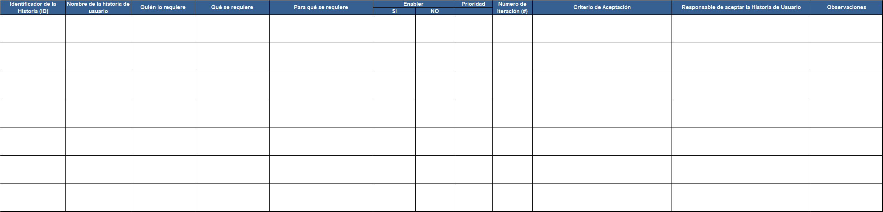
6. ¿Durante el Refinamiento?
8
Formato HU
Para Experian se diseño el presente formato de HU.
Equipo
* Tiempo máximos propuesto

Slide 22
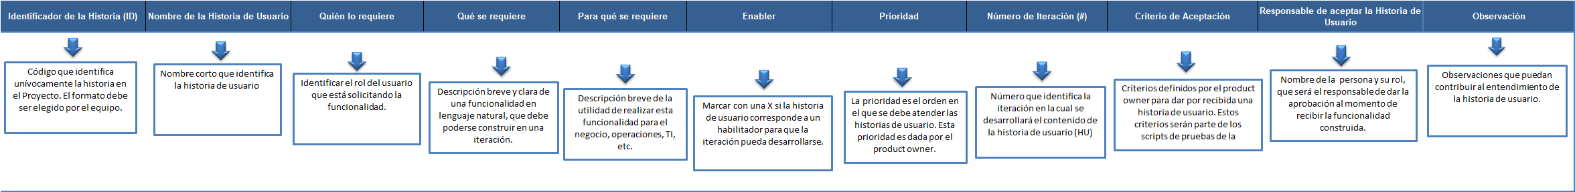
6. ¿Durante el Refinamiento?
8
Formato HU
Instructivo para diligenciar el formato de HU de Experian.
Equipo
* Tiempo máximos propuesto

Slide 23
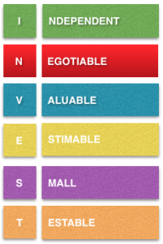
6. ¿Durante el Refinamiento?
Para asegurar un buena historia de usuario se recomienda que cumplan con las siguientes características:
Independiente: Las HU pueden construirse de forma independiente.
Negociable: La Hu es co-creada por el equipo de trabajo y los usuarios.
Valiosa: La Hu entrega valor negocio.
Estimable: El equipo de desarrollo puede estimar la HU.
Small (Pequeña): La HU se debe poder construir en una iteración.
Testeable: se debe poder verificar el correcto funcionamiento a través de aplicación de casos de pruebas.
9
INVEST
Equipo
* Tiempo máximos propuesto

Slide 24

6. ¿Durante el Refinamiento?
Es un documento que contiene el listado de características que debe cumplir una HU para ser considerada como lista y poder ser candidata a ingresar a una iteración para su ejecución.
Al hacer uso del definition of ready minimizamos el riesgo de que el equipo se comprometa en la construcción de HU que no estén preparadas o no estén bien definidas con lo cual el equipo podría incumplir con lo comprometido o entregar incrementos con poco valor o baja calidad.
Ejemplo de características que podría contener un DoR:
Las Hu deben contener criterios de aceptación claros.
Los ambientes se encuentran listos para iniciar desarrollo y pruebas.
La Hu esta refinada.
La Hu puede ser implementada durante una iteración.
Las características que se incluyen en un Defition of Ready, dependen de la iniciativa que este trabajando el equipo, por esta razón es un documento vivo que puede cambiar según necesidad.
10
Definition Of Ready
5 Minutos por HU
Equipo
Se recomienda que cada HU se valide con el DoR durante el refinamiento, para verificar que cumple con las características que la cataloguen como lista para ingresar a una iteración.
* Tiempo máximos propuesto

Slide 25


6. ¿Durante el Refinamiento?
Se realiza un análisis de cada uno de los riesgos identificados, se define que se realizara con cada uno de ellos, es decir se asigna un estado se acuerdo a su gestión.
Resuelto: Ya tiene una solución.
Propiedad: No se puede resolver en el momento, pero alguien se hace cargo de su gestión.
Aceptado: No se puede resolver se acepta el riesgo y sus consecuencias.
Mitigado: Implementando un plan de acción se minimiza el impacto.
Es Importante asignar un responsable a cada riesgo, para asegurar sus gestión.
11
Dependencias y Riesgos
5 Minutos por cada HU
Scrum Master
* Tiempo máximos propuesto

Slide 26
11
Riesgos
Id riesgo | Riesgo | Estrategia | Plan de mitigación | Responsable
Identificador | Riesgo Identificado | Mitigar Transferir Evitar Aceptar | Descripción del plana de mitigación | Nombre de la persona responsable de realizar seguimiento al riesgo
Plantilla de matriz de Riesgos

Slide 27

6. ¿ Durante el Refinamiento?
para implementar cada HU es necesario que el equipo dedique un esfuerzo de trabajo. El cual se visibiliza a través de la asignación de puntos de Historia, que refleja que tanto trabajo se debe realizar para completar una HU.
12
Estimar
30 Minutos
Equipo
* Tiempo máximos propuesto

Slide 28
¿Cómo Estimar las Historias de Usuario?
Se recomienda la siguiente practica:
Como insumo para esta actividad se debe contar con el backlog ordenado y priorizado.
El equipo toma las primeras 10 HU del backlog, selecciona la HU menos compleja y la HU mas compleja.
El equipo realiza una estimación de las HU seleccionadas, al realizar esta estimación el equipo cuenta con dos valores de referencia para estimar el resto de HU.
El equipo realiza la estimación relativa, para lo cual el equipo toma las HU estimados como pívot y realiza una comparación con cada una de las HU a estimar del backlog, teniendo en cuenta los siguientes aspectos:
Complejidad.
Conocimiento.
Volumen
Incertidumbre
Ejemplo si las HU que tomamos como pívot, tienen una puntuación de 1/2 punto y 8 puntos respectivamente, las HU que vamos a estimar se comparan con estas HU pívot, y si la HU es el doble mas compleja que la que se estimo como 1/2 punto, a la HU que se esta estimando se le asigna 1 puntos. La HU pívot con mayor puntaje nos indica que esa es la mayor puntuación que debería recibir una HU del backlog en ese momento.
Agenda la reunión
Agéndala con un tiempo c

Slide 29
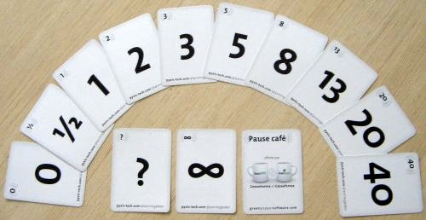
¿Cómo Estimar las HU?
Para la estimación en puntos, se usa el Planning Póker, son unas cartas que contienen la serie de Fibonacci(1,2,3,5,8,13,21…), y las cuales nos permiten dar una puntuación a las HU.
Para realizar la estimación se realizan los siguientes pasos:
se da lectura a la HU, se resuelven dudas si las hay.
una vez todos tengan claridad sobre la HU, el Scrum Master solicita al equipo de desarrollo que seleccione una carta sin mostrarla, y solo hasta que el SM, cuente hasta tres todos los miembro del equipo descubren su carta.
Si existe diferencias se solicita que la persona que selecciono la carta con menor puntaje y la de mayor puntaje, den a conocer su punto de vista.
Una vez el equipo escuche los argumentos de los extremos de la votación, se realiza de nuevo la votación.
Si todavía existen diferencias se realiza promedio de la votación y esta será la puntuación de la HU.
Nota: En el Planning Póker además de encontrar la serie Fibonacci, también se encuentran 3 cartas que son las siguientes:
∞ = Esta carta es usada cuando los miembros del equipo perciben que la HU es muy grande y es necesario dividirla, ya que no se puede realizar en una iteración.
?: Esta carta es usada cuando alguna persona del equipo, tiene dudas y no tiene muy claro lo que esta estimando.
Café: Esta carta es usada cuando alguien del equipo cree que es necesario tomar un descanso antes de seguir estimando las HU.
Agenda la reunión
Agéndala con un tiempo c

Slide 30




7.¿Cómo se Finaliza un Refinamiento?
Feedback
El propósito del feedback es identificar hallazgos que puedan mejorar el siguiente refinamiento .
Me gustó
No me gustó
Mejorar
Al finalizar la sesión es importante revisar que tan productiva fue y que oportunidades de mejora se hallaron que pueda aportar para el mejoramiento continuo. Para lo cual se le solicita a cada participante que resalten lo que les gusto, lo que no les gusto y que se puede mejorar.

Slide 31
Gracias.

